Slide 1
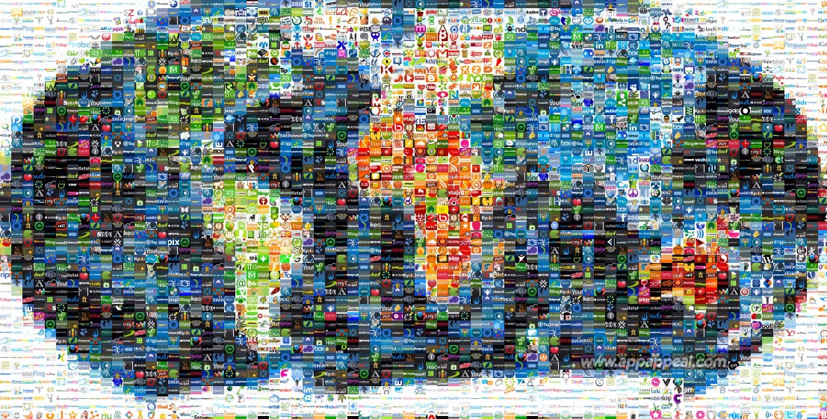
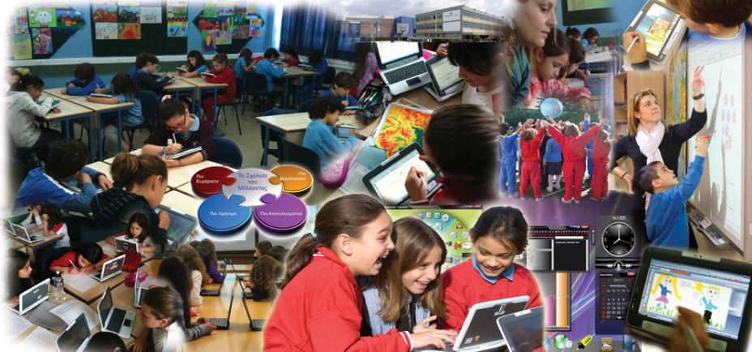
«Δημιουργία Ιστολογίων από μαθητές στο Σχολείο του Μέλλοντος»
Βασίλης Οικονόμου, Απόστολος Βογιατζής

Slide 3
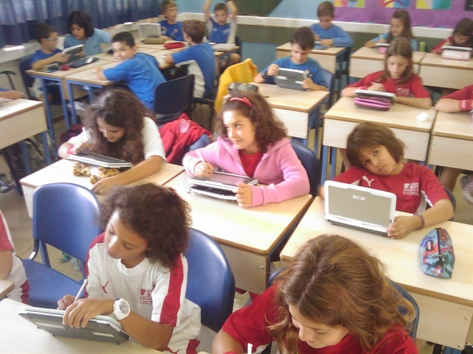
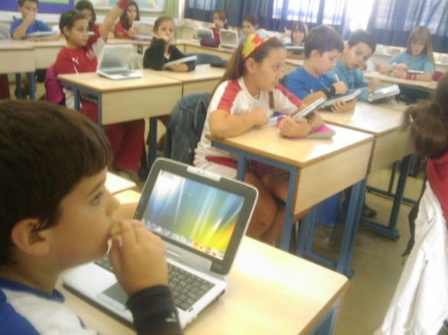
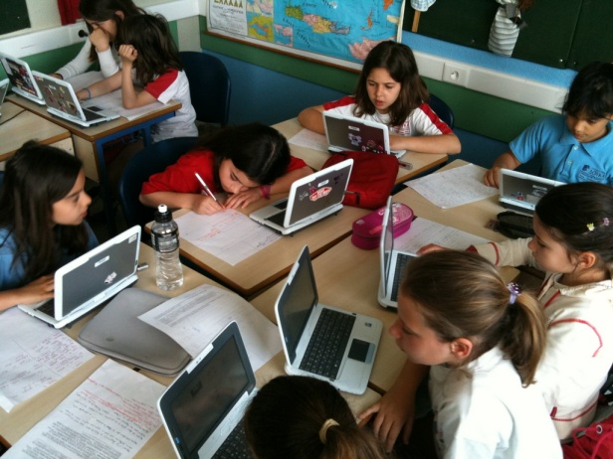
Δυναμική διαμόρφωση αίθουσας

Slide 4
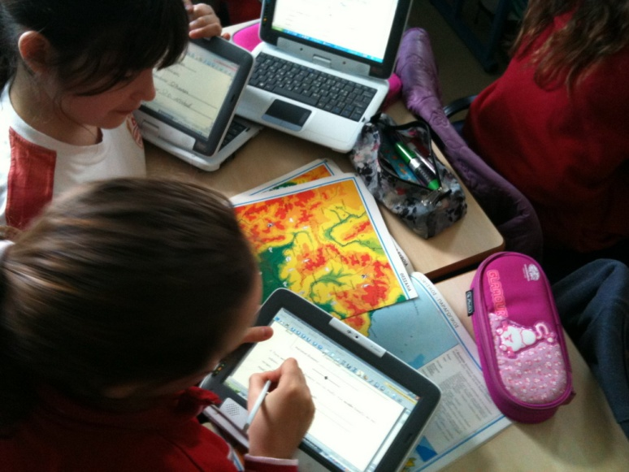
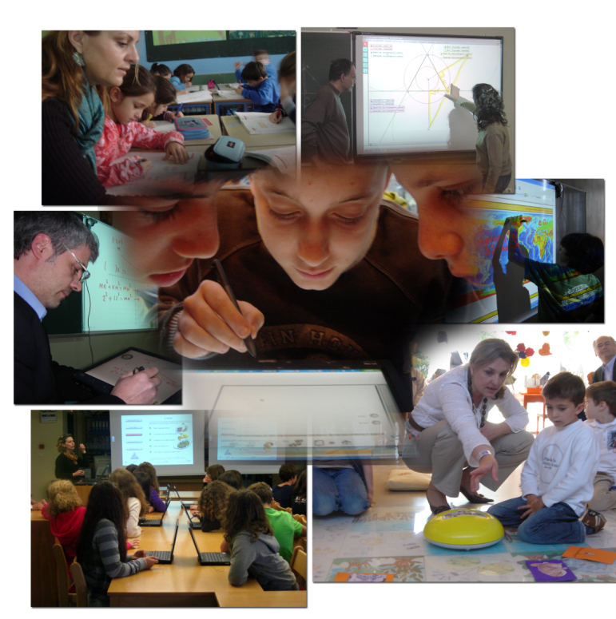
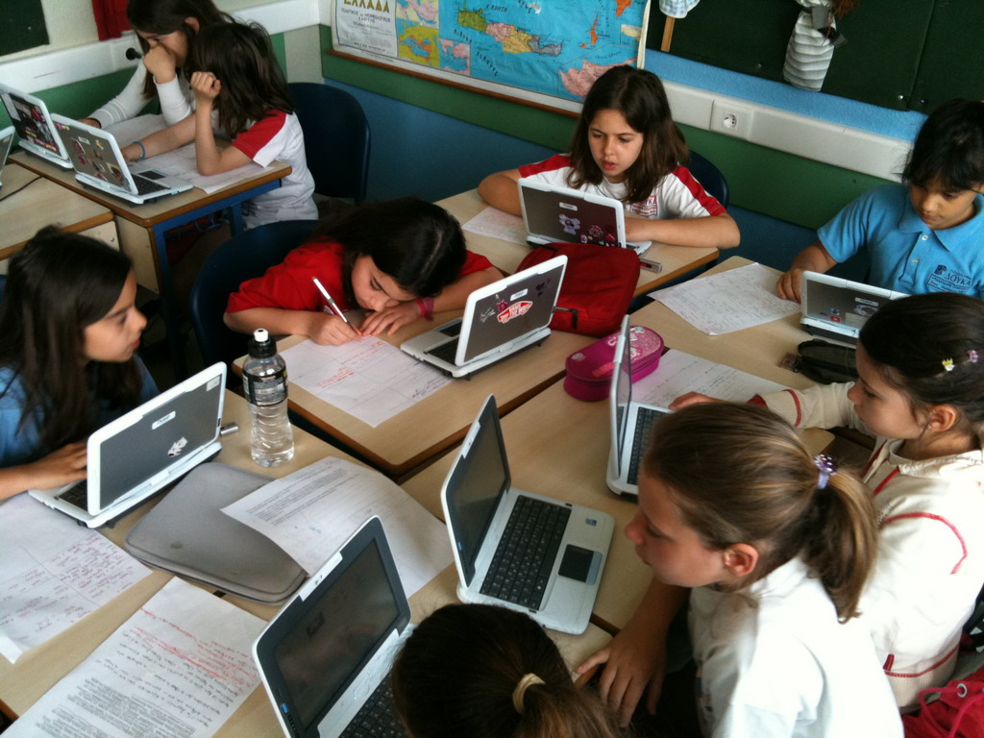
1:1

Slide 5
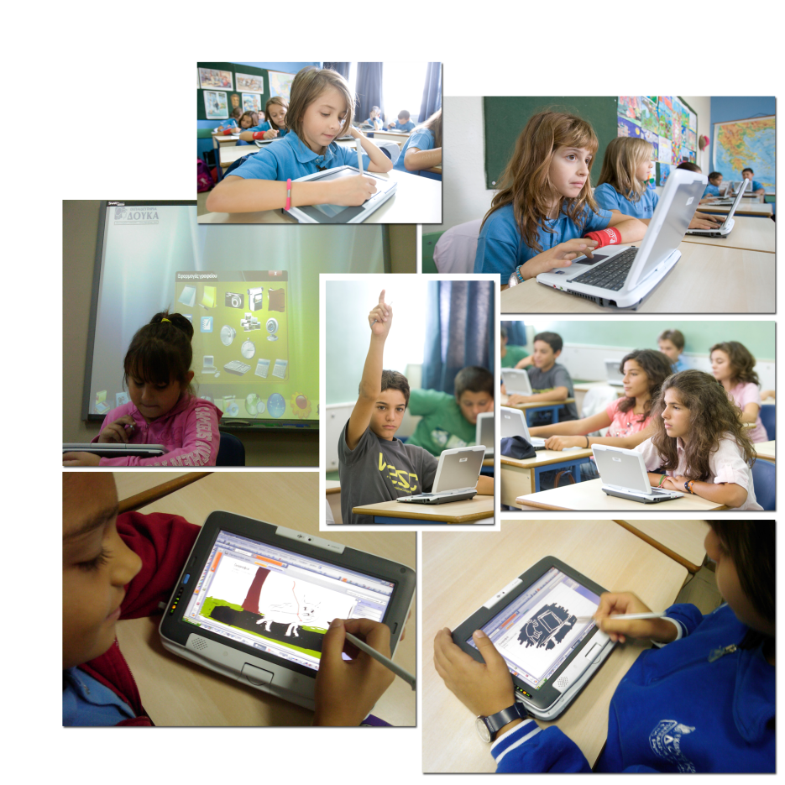
Ο Μ.Υ. αξιοποιείται …
Ψηφιακό τετράδιο: γραφή, δημιουργική έκφραση
Ψηφιακό βιβλίο: πλοήγηση, μελέτη, επισημείωση.
Πολυμεσικό υλικό: παρουσίαση, αναπαράσταση, ακρόαση, διάλογος.
Εργαλείο γενικής χρήσης: έκφραση, κατασκευή, διαχείριση δεδομένων, επικοινωνία.
Αλληλεπιδραστικές εκπαιδευτικές εφαρμογές: πειραματισμός, διερεύνηση, κατασκευή
Εργαλείο αξιολόγησης: ερωτήσεις κλειστού ή ανοιχτού τύπου.

Slide 6
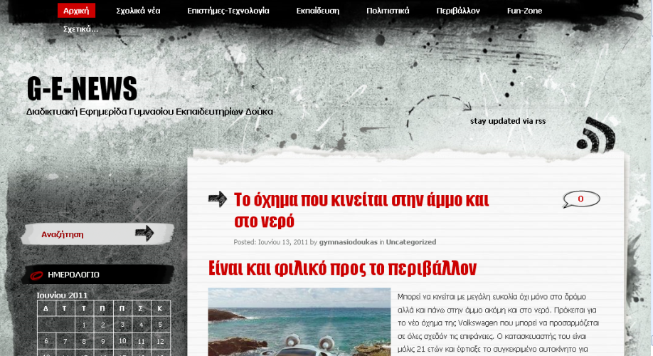
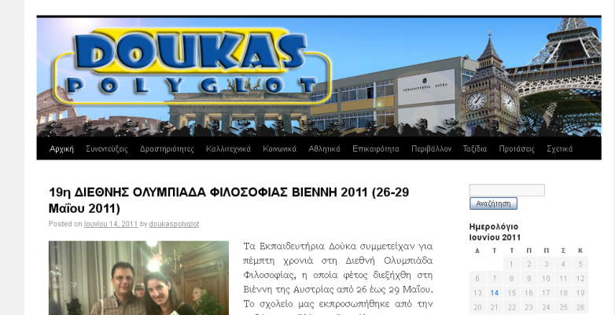
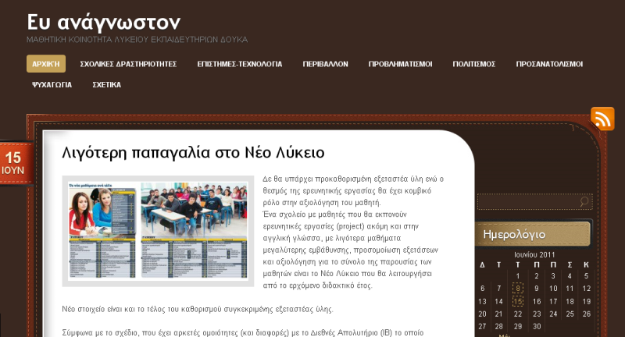
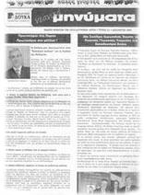
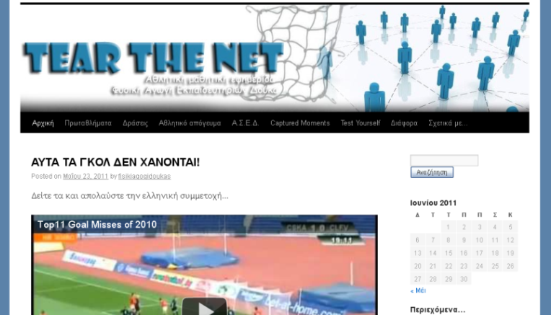
Σχολικές εφημερίδες σε έντυπη μορφή
Διαδικτυακές Σχολικές Εφημερίδες

Slide 7
;

Slide 8
Στόχοι
Εξωδιδακτική αξιοποίηση
1
Αλληλεπίδραση
2
Καλλιέργεια βασικών δεξιοτήτων
3

Slide 9
Στόχοι
Καλλιέργεια δεξιοτήτων επιβίωσης
4
Κριτική σκέψη
5
Επικαιροποίηση της σχολικής ζωής
6

Slide 10
Στόχοι
Ομαδοσυνεργατικότητα
7
Μαθητές = δημοσιογράφοι
8

Slide 11
Οργανόγραμμα
ΜΑΘΗΤΕΣ
12μελής
ΣΥΝΤΑΚΤΙΚΗ
ΕΠΙΤΡΟΠΗ
2 ΜΕΝΤΟΡΕΣ
ΚΑΘΗΓΗΤΕΣ

Slide 12
gymnasiodoukas.wordpress.com
Συγκέντρωση της Συντακτικής Επιτροπής
Μύηση σε βασικές έννοιες
Παρουσίαση πλατφόρμας (wordpress)
Επιλογή template
Επιλογή ονόματος
Θεματικές ενότητες
Κώδικας δεοντολογίας
Δυνατότητα σχολιασμού κάθε άρθρου

Slide 13
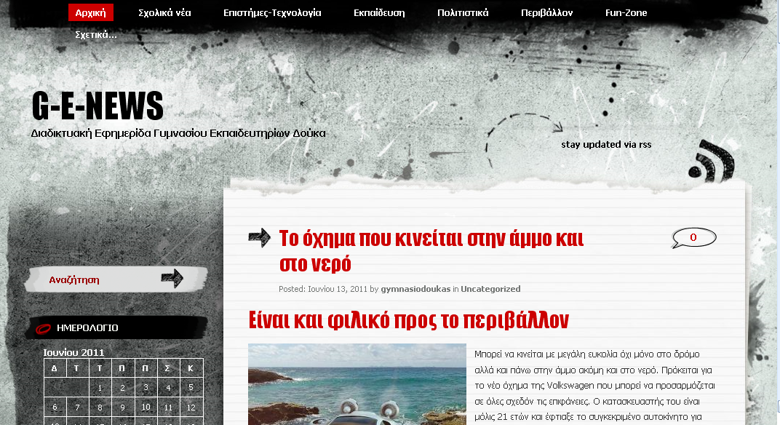
gymnasiodoukas.wordpress.com
Πρωτοβουλία
Συνεργασία
Δημιουργικότητα
Αναζήτηση πληροφοριών
Επιλογή και οργάνωση υλικού
Ανάπτυξη διαδικασιών
Δημιουργία και τήρηση Κώδικα Δεοντολογίας
Δεξιότητες διαχείρισης «εργαλείων» Web 2.0

Slide 14
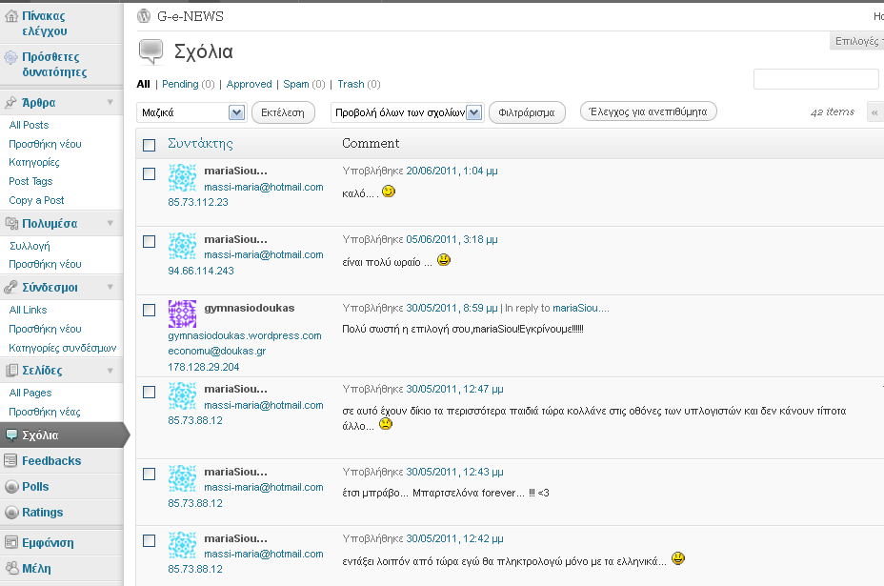
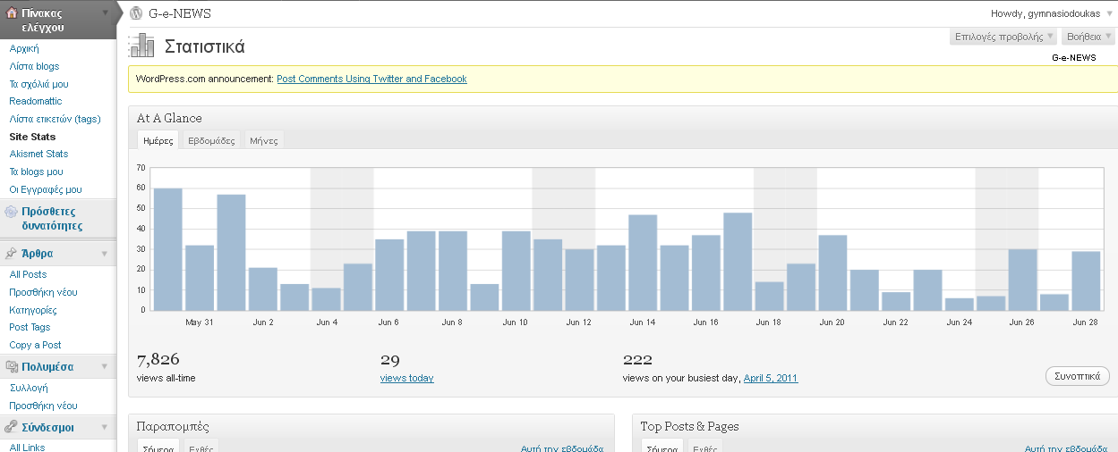
gymnasiodoukas.wordpress.com

Slide 15
172 άρθρα
σε 3.5 μήνες
7.200 επισκέπτες

Slide 16
Ευχαριστούμε
«Δημιουργία Ιστολογίων από μαθητές στο Σχολείο του Μέλλοντος»
Βασίλης Οικονόμου, Απόστολος Βογιατζής

Slide 17
gymnasiodoukas.wordpress.com
lykeiodoukas.wordpress.com
doukaspolyglot.wordpress.com
fysikiagogidoukas.wordpress.com
«Δημιουργία Ιστολογίων από μαθητές στο Σχολείο του Μέλλοντος»
Βασίλης Οικονόμου, Απόστολος Βογιατζής

